Slide 1
Подготовила классный руководитель 5 класса
КОУ ВО «Бутурлиновская школа-интернат для обучающихся с ОВЗ»
Грянко Наталья Валентиновна

Slide 3
Есть такая сеть на свете Ею рыбу не поймать. В неё входят даже дети, Чтоб общаться иль играть. Информацию черпают, И чего здесь только нет! Как же сеть ту называют? Ну, конечно ж ...
Интернет

Slide 4
Как узнать про все на свете? Ну конечно, в ИНТЕРНЕТЕ! Там музеи, книги, игры, Музыка, живые тигры! Можно все, друзья, найти В этой сказочной сети!

Slide 5
Что такое Интернет? Это всемирная система объединённых компьютерных сетей для хранения и передачи информации. Это безграничный мир информации, «Мир новых возможностей».
Здесь ты найдешь много интересного и полезного для учёбы, проведения досуга и отдыха.
В Интернете можно общаться и заводить друзей.

Slide 6
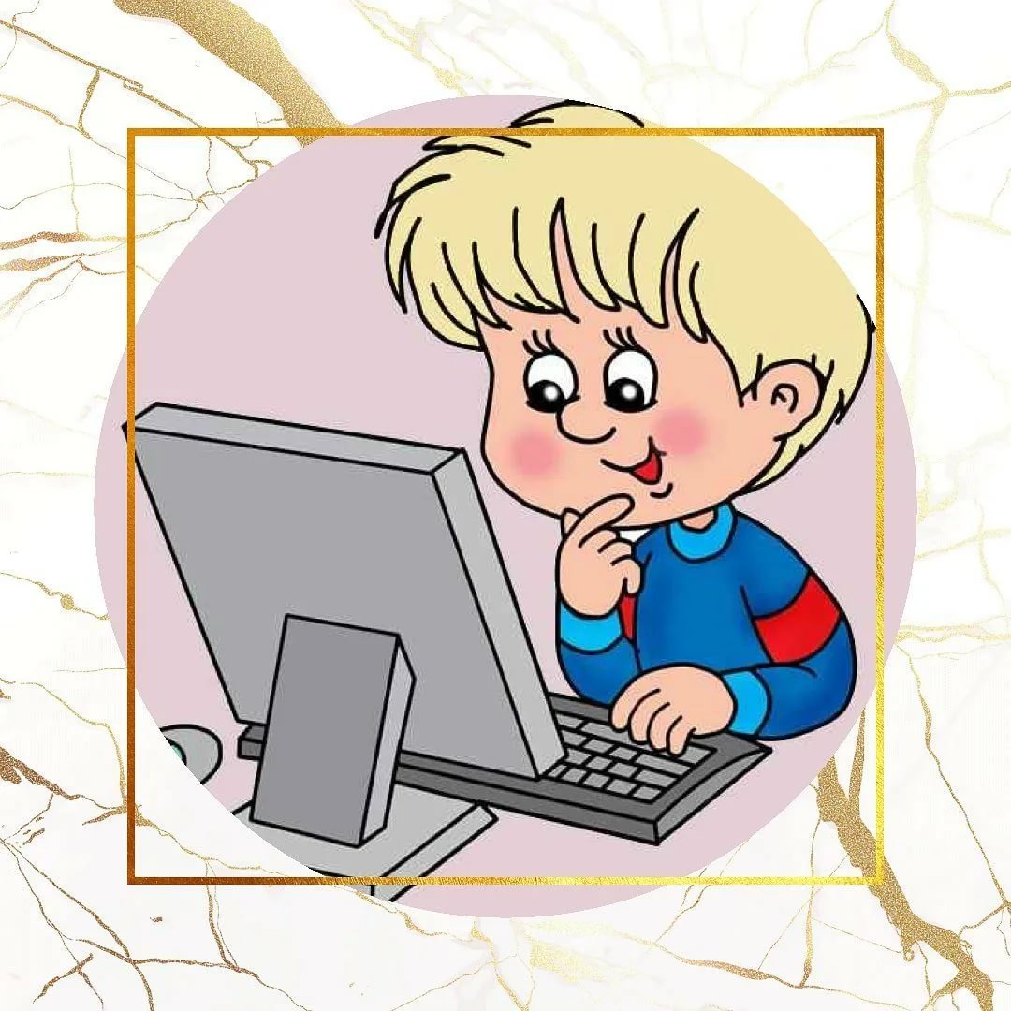
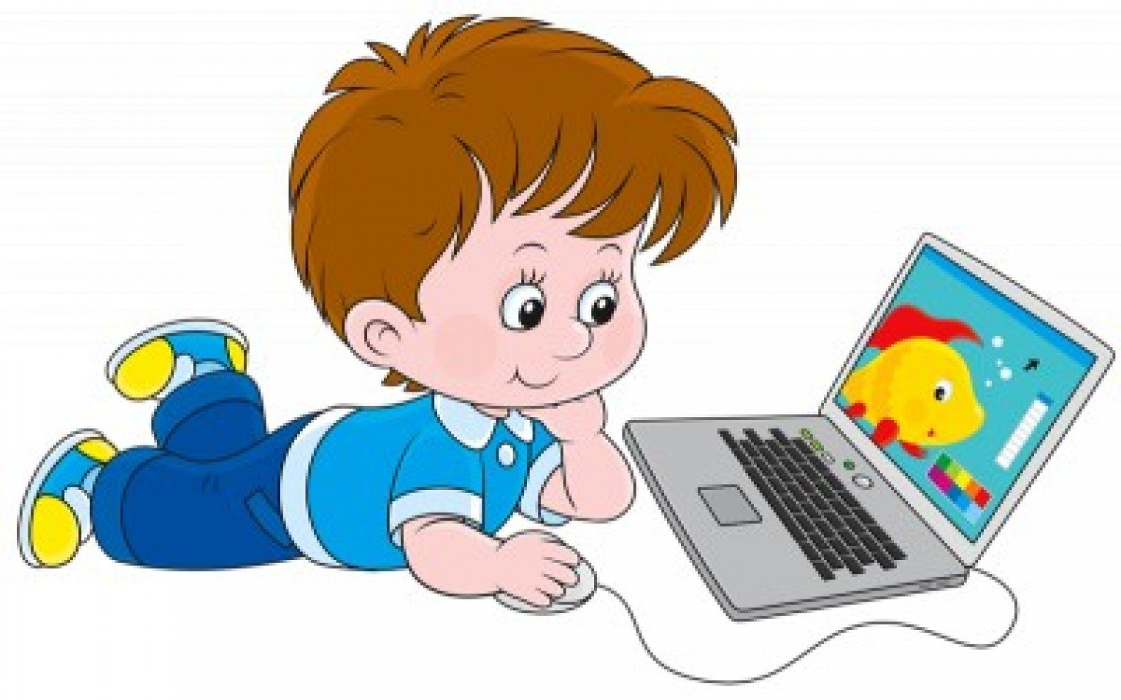
Мы хотим, чтоб Интернет Был Вам другом много лет! Будешь знать семь правил этих - Смело плавай в Интернете!

Slide 7
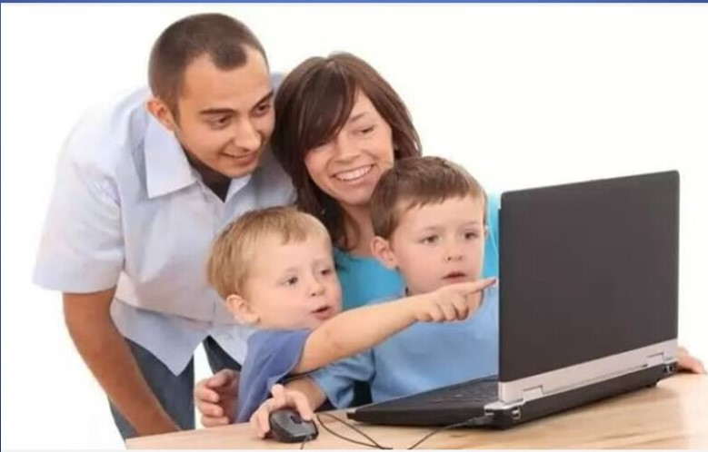
Правило №1. Спрашивай взрослых
Всегда спрашивай родителей о незнакомых вещах в Интернете. Они расскажут, что безопасно делать, а что нет.
Если что-то непонятно, Страшно или неприятно, Быстро к взрослым поспеши, Расскажи и покажи.

Slide 8
Правило №2. Установи фильтр.
Чтобы не сталкиваться с неприятной информацией, установи на своем браузере фильтр или попроси взрослых сделать это. И тогда смело можешь пользоваться интересными тебе страничками в интернете.
Как и всюду на планете,
Есть опасность в интернете.
Мы опасность исключаем,
Если фильтры подключаем.

Slide 9
Правило №3. Не открывай файлы
Никогда не открывайте и не скачивай никаких вложений и присланные незнакомцем файлы. Они могут навредить компьютеру. Скачивайте файлы из надежных источников. Чтобы избежать заражение компьютера вирусом, установи на него специальную программу – антивирус!
Не хочу попасть в беду —
Антивирус заведу!
Всем, кто ходит в интернет,
Пригодится наш совет.

Slide 10
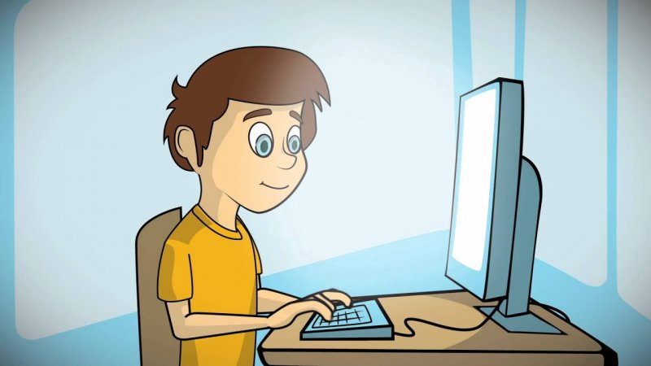
Правило №4. Не спеши отправлять СМС.
Если хочешь скачать картинку или мелодию, а тебя просят прислать СМС - не спеши! Сначала проверь этот номер в Интернете - безопасно ли отправлять СМС на этот номер, не обманут ли тебя. Это можно сделать на специальном сайте.
Иногда тебе в Сети Вдруг встречаются вруны. Ты мошенникам не верь, Информацию проверь!

Slide 11
Правило №5. Будь дружелюбен. Общаясь в Интернете будь дружелюбен с другими. Не пиши грубых слов. Ты можешь нечаянно обидеть человека, читать грубости так же неприятно, как и слышать.
С грубиянами в сети Разговор не заводи. Ну и сам не оплошай - Никого не обижай.

Slide 12
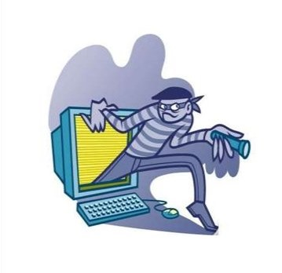
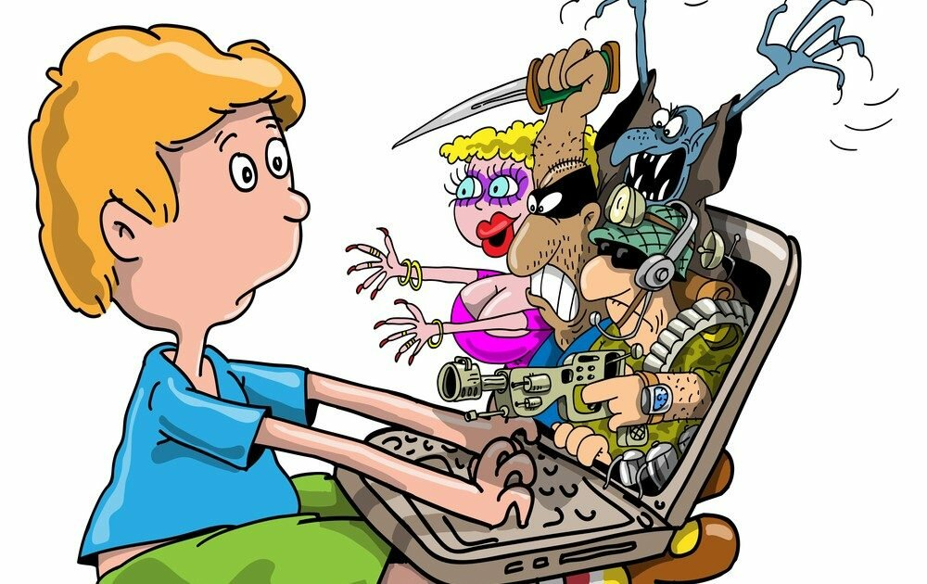
Правило №6 Осторожно с незнакомыми. Не встречайся без родителей с незнакомыми людьми из Интернета вживую. В интернете многие люди рассказывают о себе неправду.
Злые люди в Интернете
Расставляют свои сети.
С незнакомыми людьми
Ты на встречу не иди!

Slide 13
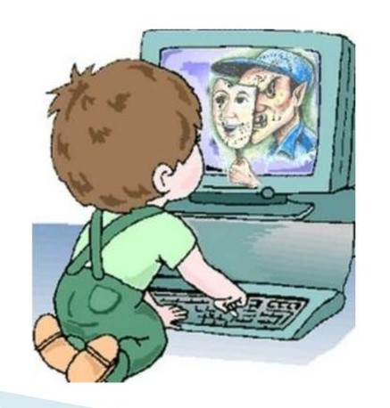
Правило №7. Не рассказывай о себе. Никогда не сообщай свое полное имя, домашний адрес и телефон, не высылай свои фотографии незнакомым людям. Помни: преступники могут использовать эту информацию против тебя или твоих родных
Чтобы вор к нам не пришёл, И чужой нас не нашёл, Телефон свой, адрес, фото В интернет не помещай И другим не сообщай.

Slide 14
ИНТЕРНЕТ _ МИР ШИРОКИХ ВОЗМОЖНОСТЕЙ.
Интернет бывает разным: Другом верным иль опасным. И зависит это всё От тебя лишь одного. Если будешь соблюдать Правила ты разные – Значит, для тебя общение В нём будет безопасное!

